Slide 1
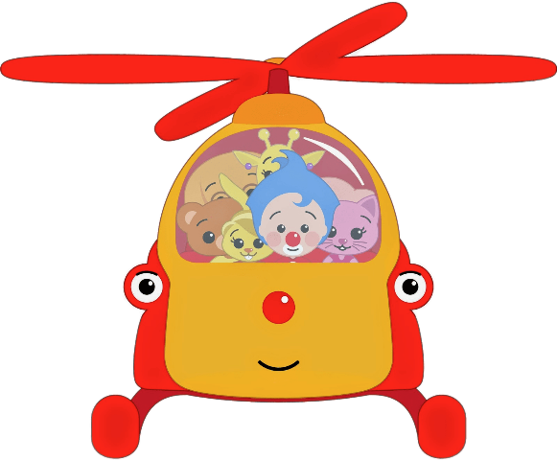
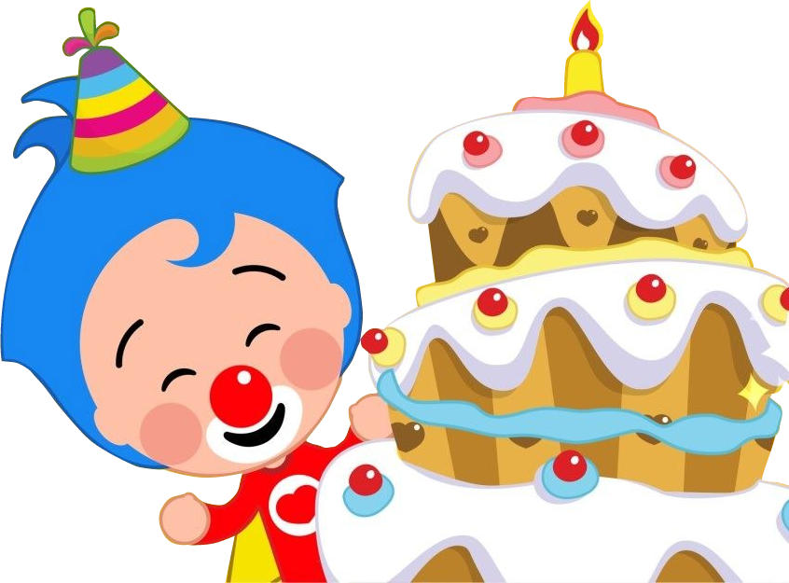
ANTONIO
Mi Primer Añito
Siempre es mágico festejar con amigos, celebremos juntos el cumpleaños de mi bebé el
SABADO
29 DE FEBRERO
5:00 PM.
Av. Bolognesi #1244
Depto 408
www.megaidea.net

